Slide 1
马超然
comments的模板html
comments/views.py部分函数的编写
comments/forms.py
登录、注册

Slide 2
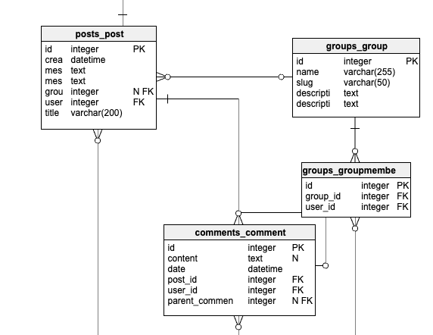
E-R图

Slide 3
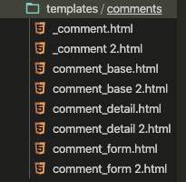
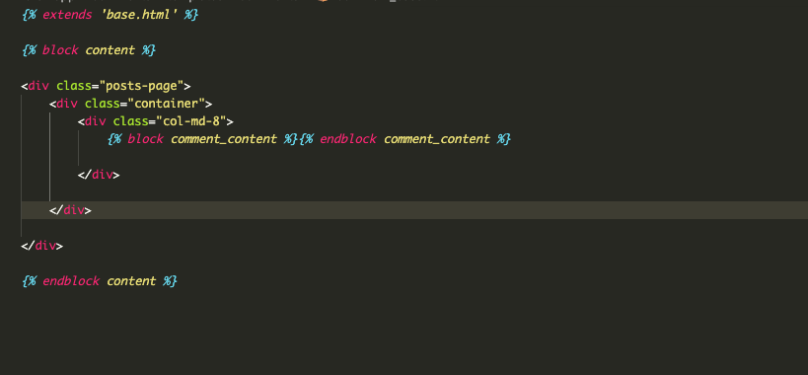
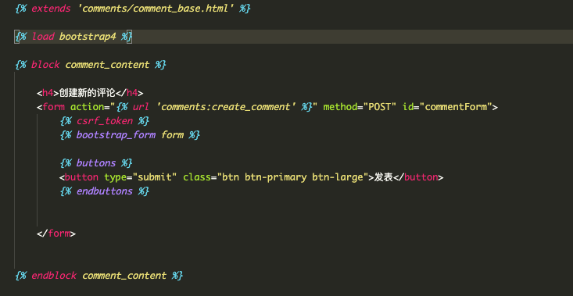
评论模板
评论把_comment.html从其他文件中提取出来，实现了代码的复用

Slide 4
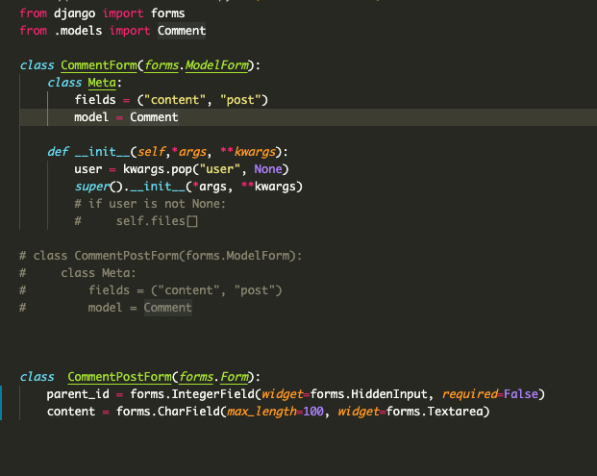
forms.py表单
虽然可以手工在HTML文件中编写表单form元素，然后在views.py的视图函数中接收表单中的用户数据，再编写验证代码进行验证，最后使用ORM进行数据库的增删改查。这样费时费力，整个过程比较复杂，而且有可能写得不太恰当，数据验证也比较麻烦。如果表单拥有几十上百个数据字段，有不同的数据特点，如果也使用手工的方式，其效率和正确性都将无法得到保障。有鉴于此，Django在内部集成了一个表单功能，以面向对象的方式，直接使用Python代码生成HTML表单代码，专门帮助我们快速处理表单相关的内容。
Django的表单提供了下面三个主要功能：
准备和重构数据用于页面渲染；
为数据创建HTML表单元素；
接收和处理用户从表单发送过来的数据。

Slide 5
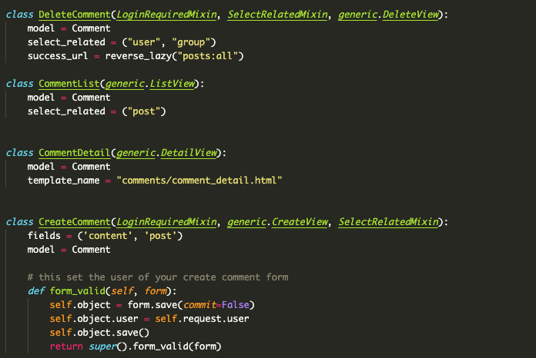
评论的删除、列表和创建（使用Classed Based View）

Slide 6
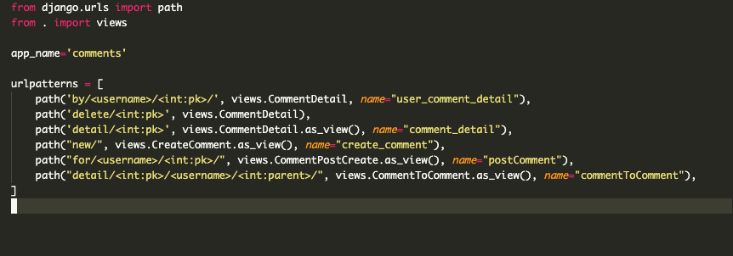
url设计：

Slide 7
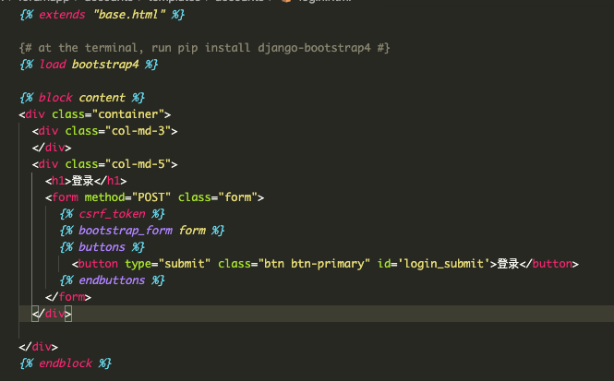
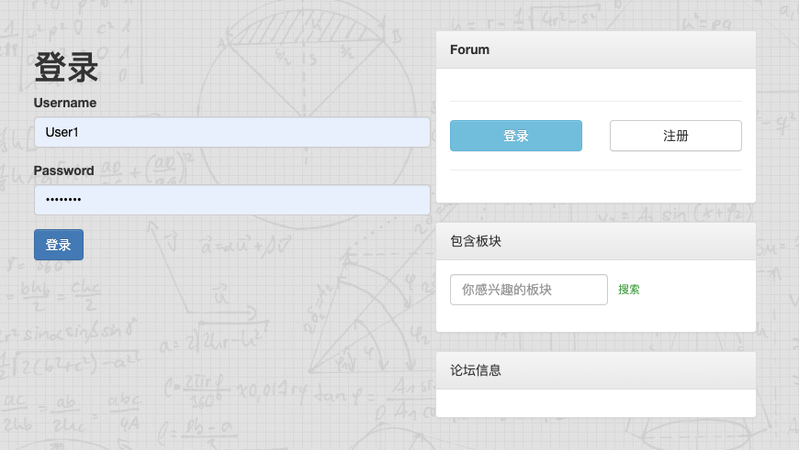
登录页面

Slide 8
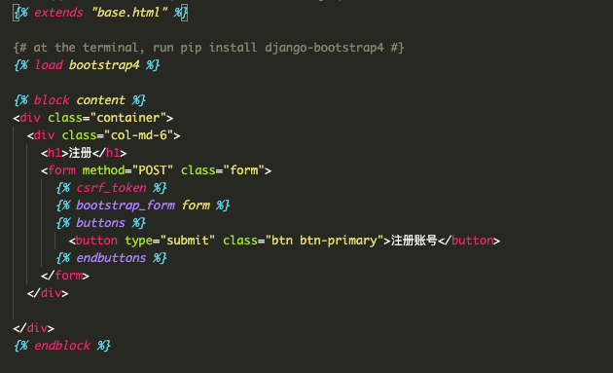
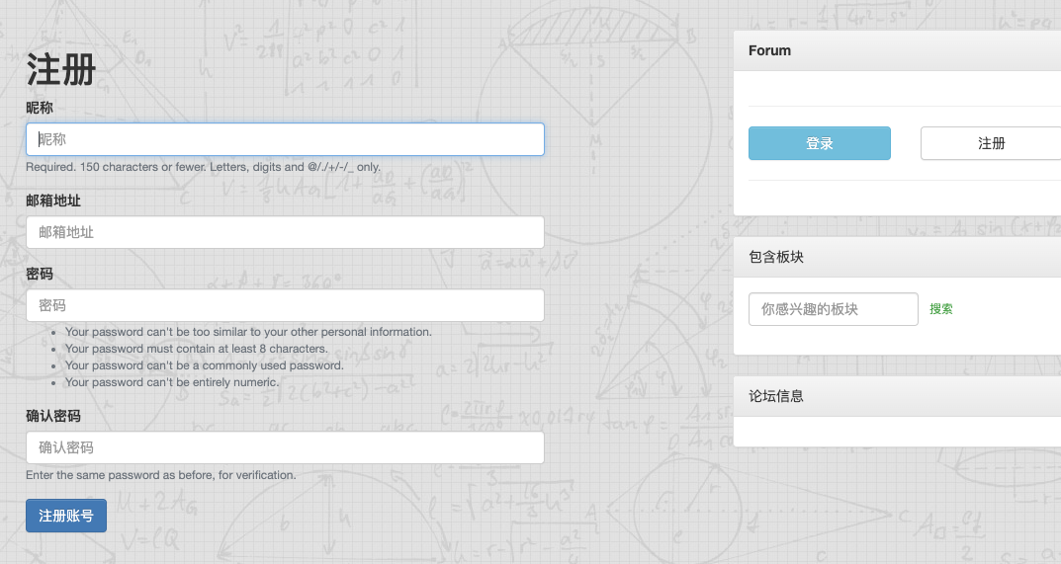
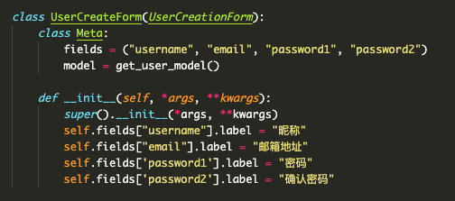
注册

Slide 9
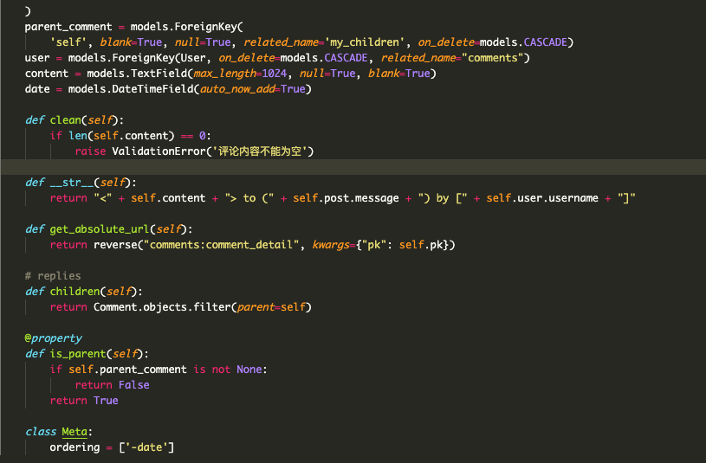
难点：多级评论
1 已经自己做了大部分实现，要不要换成用
已有的树形的数据库数据检索的包（比如mptt）来
做？
2 在每条评论之后展开一个输入框，是用bootstrap
提供的modal还是js代码来做？
3 自己实现的话，在view的数据传递（之前Classed
Based View来实现的）怎么弄，必须修改之前用
CBV的实现。

Slide 10
敬请老师
批评指正
答辩人：马超然

